Slide 1
Hvilke avtaler kommer i Innlandet fylkeskommune og hvilke behov har vi? Øystein Sætrang, Innkjøpsleder
28.10.2021

Slide 2
Eventyrlige muligheter

Slide 3
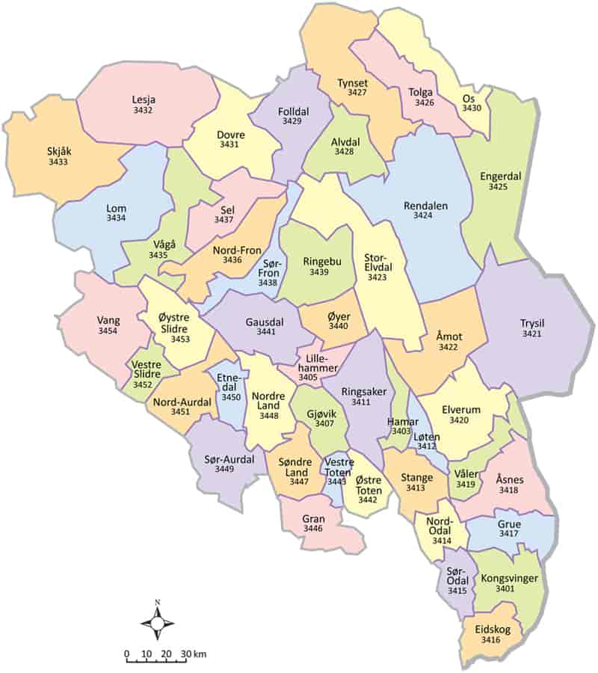
Innlandet fylkeskommune
4000 medarbeidere
23 videregående skoler
41 tannklinikker
7000 kilometer fylkesveg
Eget busselskap
Rederi
Samfunnsutvikling, næringsutvikling, kultur
Innkjøpsvolum: Ca. 3000 millioner pr år

Slide 4
Anskaffelsesseksjonen
Ole Kristian Brovold
Anne Grethe Tangnæs
Kari Bretten Bakken
Olaug Anne Torsgård
Thomas Øiestad
Harald Brovold (fra 1.1.22)
Øystein Sætrang (leder)

Slide 5
Redelige anskaffelser
Innlandet fylkeskommune legger prestisje i å lage gode konkurransegrunnlag og gjennomføre en ryddig anskaffelsesprosess.
Egen nettside på https://innlandetfylke.no/om-fylkeskommunen/organisasjon/innkjop-og-anskaffelser/
Sitat IFKs internettside

Slide 6
KAV er på plass
Nytt kontraktsadministrasjonsverktøy (KAV) er anskaffet og er tatt i bruk (Mercell)
Gir en rekke muligheter
Kommer snart: Offentlig visning
= Metadata gjøres tilgjengelig på internett
Avtalenavn
Leverandørnavn
Utløpsdato (uten opsjoner)

Slide 7
Dynamisk innkjøpsordning (DPS)
En ordning – over tid – kan forlenges og forkortes
Leverandør kvalifiserer seg
Anskaffelser kunngjøres og tilbud gis
Eksempel kjøretøy:
Alle bilforhandlere kan kvalifisere seg
Behov: Stasjonsvogn med servicetilbud på Hamar
Alle som oppfyller disse to betingelsene kan gi tilbud
Flere slike ordninger fremover

Slide 8
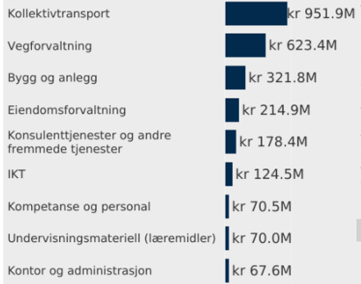
Behov for nesten alt mulig
Kollektivtransport
Vegforvaltning
Bygg og anlegg
Eiendomsforvaltning
IKT
Konsulenttjenester og andre fremmede tjenester
Undervisningsmateriell
Kompetanse og personal
Kontor og administrasjon
Persontransport og reise
Dentalt forbruksmateriell og utstyr
Finansielle tjenester

Slide 9
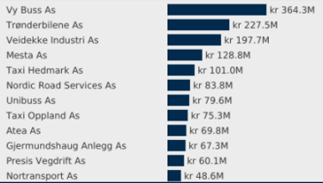
Største leverandører 2020

Slide 10
Arkeologiske gravetjenester
Avfallsinnsamling hele IFK
Avtakbar protetikk
Biobrensel - Valdres vgs
Blomster og kranser
Branntetting
Byggevarer og trelast
Driftskontrakt - Kongsvinger
Driftskontrakt - Land/Hadeland
Driftskontrakt - Nordre Hedmarken
Driftskontrakt - Ottadalen
E-bøker
Elektrisk kraft
ElevPCer
Fagssystem PP-tjenesten
Fast protetikk
Forsterkning Brandvold bru og Fluberg bru
Forsterkning Kvam bru
Forsterkning Otta bru
Geologiske undersøkelser og lab-tjenester
Heisvedlikehold for Hedmark
Helselab
Hente- og bringetjeneste, frankering
Innkjøpsanalysesystem
Inventar til FH1
Juridiske tjenester - Arbeidsrett
Juridiske tjenester - grunnerverv
Kassaløsning
Kjøretøy - DPS
Kjøretøydrivstoff fra stasjon
Kjøretøydrivstoff levert i bulk + fyringsolje
Truckførerkurs og stillas- og liftkurs
Kompressorer - Sikkerhetskontroll,
Kontormøbler
Kontroll av brannslukkerutstyr
Ladestasjoner gml. Hedmark
Legetjenester innen arbeidsmedisin
Lisenser og vedlikehold brannmur
Løfteutstyr - Sikkerhetskontroll
Lås og beslag for Oppland
Microsoftlisenser (forhandleravtale)
Mobilitet som en tjeneste
Multifunksjonsmaskiner
"Næringsmidler - alle typer"
Parkettvedlikehold - DPS
Periodisk renhold
Postbehandlingsutstyr og frankeringsmaskiner
Programvare (geodata, geologi)
Påmeldingssystem
Reklamebyråtjenester
Rekrutteringstjenester
Rekvisita og reservedeler bil
Robot - automatisering av arbeidsprosesser
Robotgulvvasker DPS
Rør og rørdeler
Skolefotografering
Solcelleanlegg gml. Hedmark
Tolketjenester
Turbuss gml. Oppland
Turbuss Ringsaker
UngKultur - apputvikling
Utbygging Øst - en enhetspriskontrakt
Utbygging Øst - en samlekontrakt
Utbygging Øst - en vedlikeholdskontrakt
Utomhusanlegg Ringsaker vgs
Vakttjenester
Varmdrikkeautomater
Vaskemaskin robot
Vaskeriavtale tannhelse
Vedlikehold skredtårn og etterfylling av sprengstoff
VR-innhold
Vurderingsverktøy VGO
Kommer

Slide 11
Eventyrlige muligheter

